Slide 1
TEMA 3: Las Fracciones
Para multiplicar fracciones se multiplica el numerador por el numerador y el denominador por el denominador.
EJEMPLO:
4
3
4
3
12
=
=
8
4
8
4
32
12
6
3
:2
:2
32
:2
16
:2
8

Slide 2
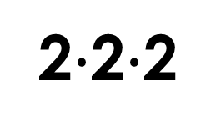
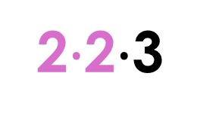
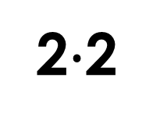
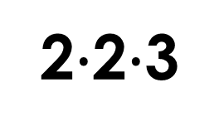

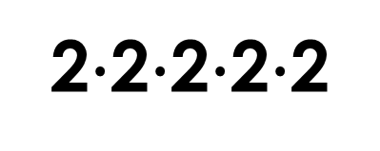
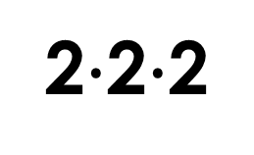
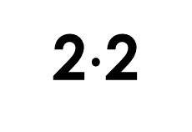

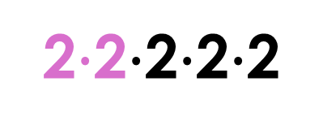
TEMA 3: Las Fracciones
Para simplificar las fracciones es recomendable factorizar el numerador y el denominador.
EJEMPLO:
4
3
2$∙$2
3
=
8
2$∙$2
4
2$∙$2$∙$2
2$∙$2
2$∙$2
2$∙$2$∙$3
2$∙$2$∙$3
3
3
=
=
2$∙$2$∙$2$∙$2$∙$2
2$∙$2$∙$2$∙$2$∙$2
2$∙$2$∙$2
8

